Slide 1
TUTORIAL POA 2021
PLANIFICACION - PRESUPUESTO

Slide 2
INICIALMENTE SE INGRESA AL ARCHIVO EXCEL QUE FUE ENVIADO AL GRUPO DEL “PEI” PARA LO CUAL NO SE RECOMIENDA QUE SE UTILISEN SIMULTANEAMENTE OTRAS PAGINAS POR QUE ESTO RALENTIZA EL PROCESAMIENTO DE LAS MACROS.
ESTE ARCHIVO TIENE COMO USUARIOS A TODAS LAS UNIDAD DE LA UNIVERSIDAD TANTO ADMINISTRATIVAS COMO FACULTATIVAS.
Los procedimientos a seguir se marcarán en círculos rojos para mejor orientacion.
En la mayoria de los casos el llenado es por despliegue buscando lo requerido.

Slide 3
Para la elaboración del POA iniciamos SIEMPRE habilitando las macros, dando un click en “habilitar contenido” como se muestra enmarcado con circulo rojo

Slide 4
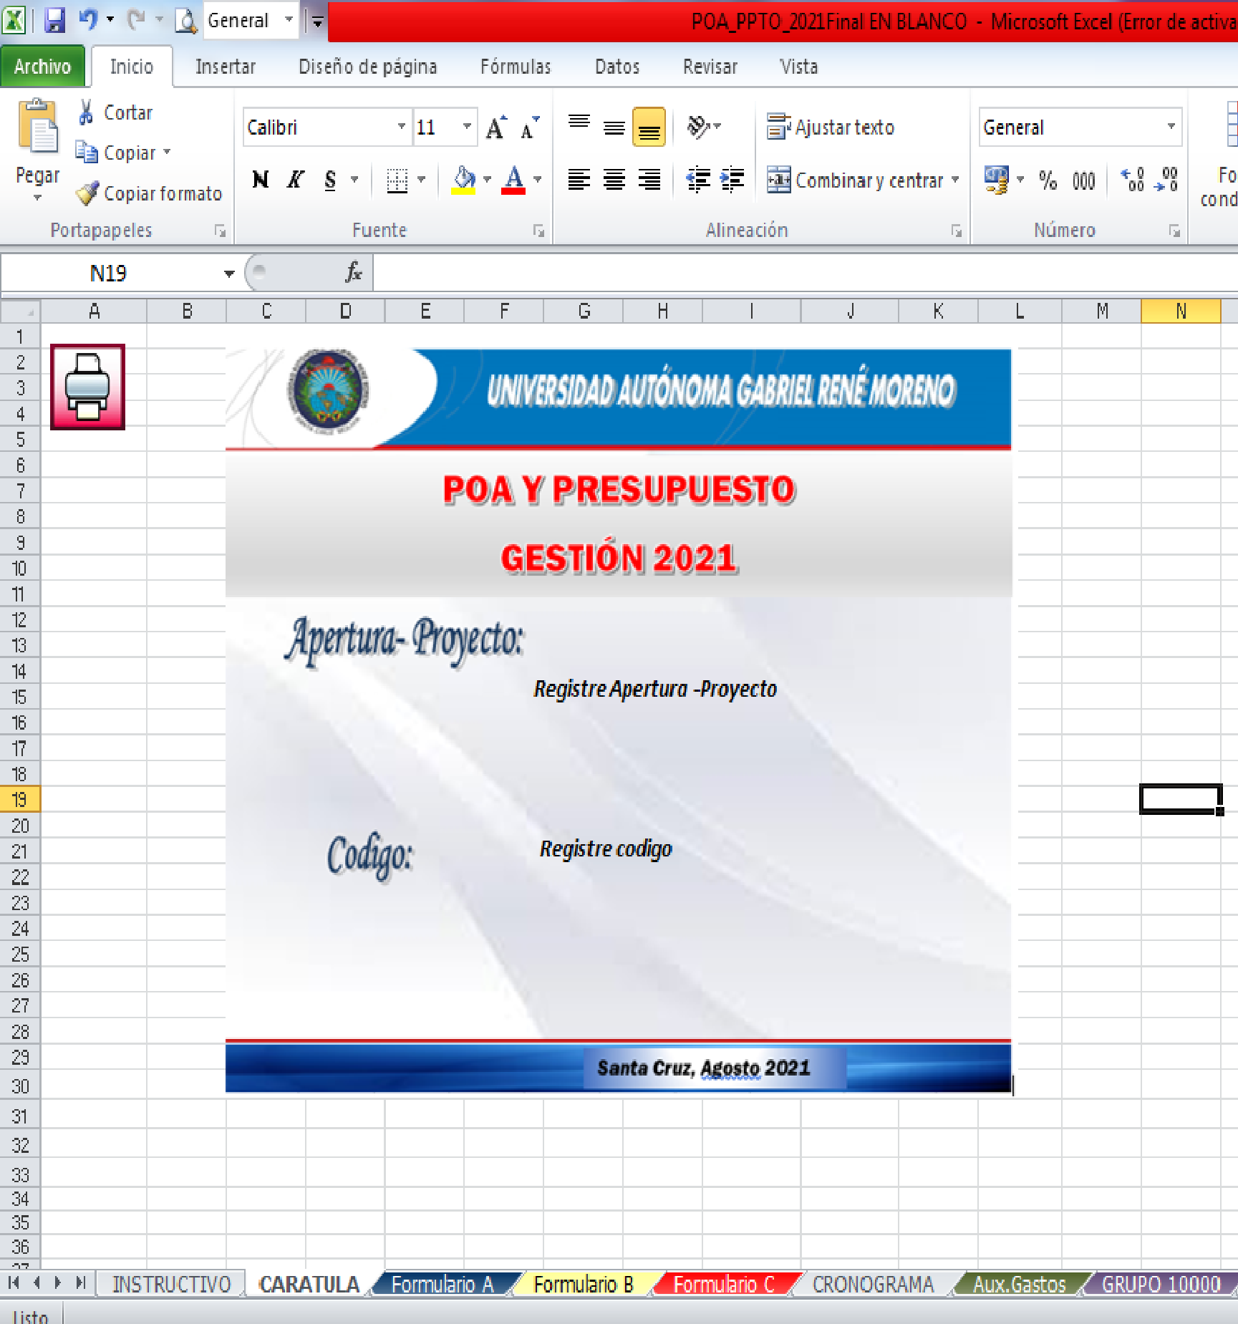
EN la caratula: digitaMOS el nombre de la unidad donde dice «Apertura-Proyecto» Y. digitamos la apertura (correspondiente a su unidad) donde dice «código»
CARRERA DE INGENIERIA CIVIL
14.00.00.31

Slide 5
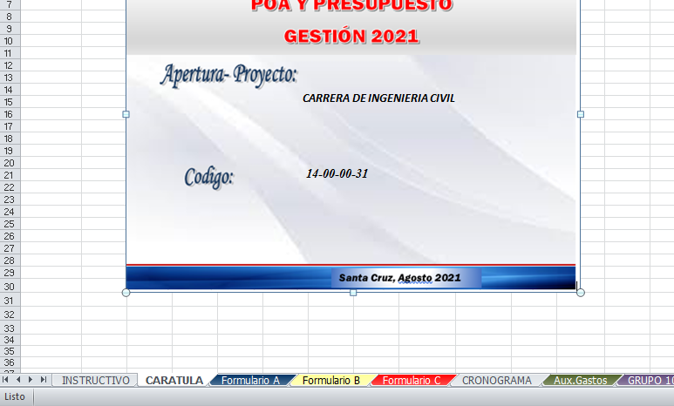
Una vez completa la caratula, NOS VAMOS A LA PARTE DE ABAJO Y damos click en la pestaña denominada “FORMULARIO A” marcada en el circulo rojo

Slide 6
En el “formulario A” EN LA PARTE DERECHA DONDE DICE «UNIDAD EJECUTORA» LE DAMOS CLICK EN LA PESTAÑA LA CUAL DESPLIEGA TODAS LAS UNIDADES EJECUTORAS, AHI seleccionamos la unidad que corresponda En este ejemplo, HEMOS ELEGIDO la unidad ejecutora F14 CORRESPONDIENTE A LA CARRERA DE INGENIERIA CIVIL. luego nos ubicamos en la columna donde dice «CODIGO»

Slide 7
UNA VEZ POSESIONADOS EN LA COLUMNA «CODIGO» DAMOS CLICK EN la pestaña LA CUAL DEPLIEGA TODOS LOS OBJETIVOS DE Gestión Institucional DE LAS LINEAS DE ACCION. EN ESTE EJEMPLO buscamos nuestro primer objetivo QUE SERIA EL 101.01.01 Y AUTomáticamente EN LA SIGUIENTE COLUMNA SE OBTIENE LA DESCRIPCION DEL OBJETIVO. LUEGO elegimos EL segundo objetivo que en este EJEMPLO seria el 101.04.04 Y ASI SE VAN ELEGIENDO DEPENDIENDO DE CUANTOS OBJETIVOS VAMOS A UTILIZAR. EN LA COLUMNA DE PRESUPUESTO NO SE DIGITA NADA.

Slide 8
Una vez que se terminaron de elegir todos los objetivos Institucionales, completamos la parte inferior dando click en las pestañas la cual despliega la planilla en orden alfabético y buscamos el nombre de la persona que elabora el POA, la persona que revisa el POA y la Autoridad que da el VoBo. En el ejemplo hemos puesto las tres primeras personas de la planilla

Slide 9
UNA VEZ que LLENAmOs TODO EL FORMULARIO A, NOS VAMOS A LA PARTE DE ABAJO Y DAMOS CLICK EN LA PESTAÑA DENOMINADA «FORMULARIO B» MARCADA EN EL circulo rojo

Slide 10
En el formulario B AUTOMATICAMENTE aparece la «unidad ejecutora» y «los nombres» de la parte DE ABAJO que SE elegiO en el form. A. en la columna «codigo» damos click en la pestaña la cual despliega los objetivos que se eligiO en el form. A (en eSTE ejemplo SERIA EL 101,01,01 y EL 101,04,04)

Slide 11
al elegir el primer objetivo el cursor se posesiona en la columna “Objetivos de Gestión Específicos”, EN EL CUAL digitamos el OGE y damos enter. (nos aparece automaticamente el “01” al lado izquierdo ) Y el cursor se posesiona en la columna “indicadores” damos click en la pestaña LA CUAL despliega los indicadores de ese objetivo Y SE ELIGE el indicador a utilizar

Slide 12
Al elegir el indicador, EN LA SIGUIENTE COLUMNA automáticamente aparece la descripción “norma, bien o servicio” (no digitar nada en esta columna) . EL cursor se posesiona directamente en la columna “responsable (aperturas)” damos click en la pestaña la cual despliega la lista de todas las aperturas, SE elIGE la apertura que corresponde a su unidad; en este ejemplo elegiremos la apertura 14.00.00.31

Slide 13
elegida la apertura, digitamos la cantidad programada para el 1er sem., damos enter, luego la del 2do sem. damos enter y automaticamente SE REALIZA la suma DE LOS DOS SEMESTRES HASTA TERMINAR CON TODOS LOS OBJETIVOS DE GESTION INSTITUCIONAL elegidos en el formulario A. EN LA COLUMNA DE PRESUPUESTO NO SE DIGITA NADA. LLENADO TODO EL FORMULARIO B, NOS VAMOS A LA PARTE DE ABAJO Y DAMOS CLICK EN LA PESTAÑA DENOMINADA FORMULARIO C

Slide 14
En LA COLUMNA CODIGO damos click en la pestaña la cual despliega LOS OBJEtivoS de Gestion Especifico (OGE) QUE SE DIGITO EN EL formulario B (EN ESTE EJEMPLO SERIA EL 101.01.01.01 Y EL 101.04.04.01) SE ELIGE en el mismo orden que VAN aparecIenDO

Slide 15
AL ELEGIR EL PRIMER OBJETIVO el cursor se posesiona directamente en la columna “DESCRIPCION DE LAS OPERACIONES Y ACTIVIDADES” en la que tenemos que digitar la actividad a realizar con el verbo de accion

Slide 16
al terminar de digitar la actividad damos enter y automáticamente aparece el “01” al lado izquierdo y el cursor se posesiona en la columna “TIPO”, damos click en la pestaña LA CUAL depliega la lista para elegir Funcionamiento o Inversion. En este ejemplo elegiremos Funcionamiento y el cursor directamente se va a la siguiente columna “CLASE”

Slide 17
Con el cursor posesionado en la columna CLASE damos click en la pestaña LA CUAL depliega la lista para elegir (Ingreso, Egreso o Ambos). En este ejemplo elegiremos Egreso y el cursor se va automaticamente a la columna del 1er. Sem.

Slide 18
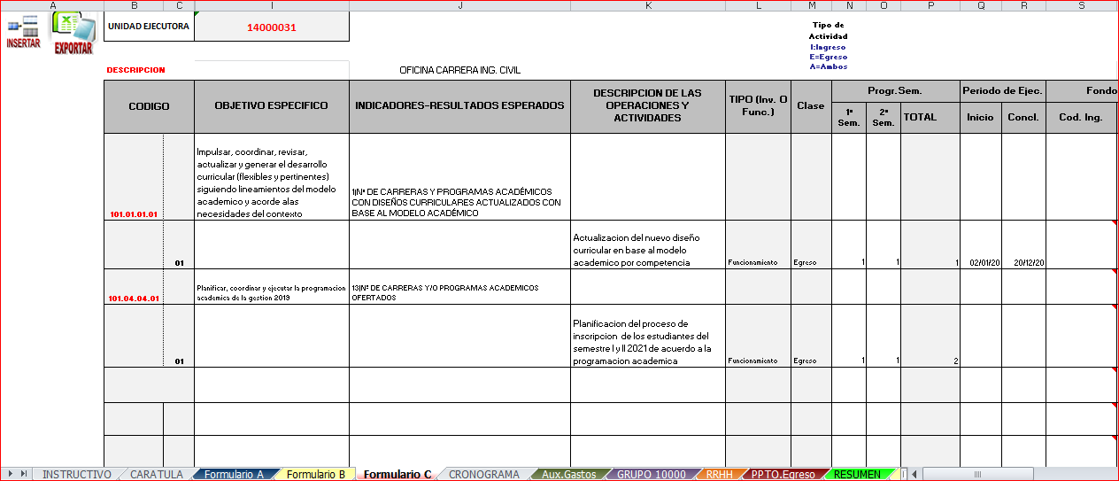
EN LA COLUMNA DEL 1er sem. SE DIGITA LA CANTIDAD PROGRAMA, damos enter y luego la del 2do sem. damos enter para luego digitar el total de los dos semestres (NO SUMA AUTOMATICAMENTE) y el cursor se posesiona directamente en la columna de INICIO de fecha
1er

Slide 19
Digitamos la fecha de INICIO y la fecha CONCLUSION (dia/mes/año) si la actividad la va a realizar en el 1er sem. la fecha seria (XX/01/21) al (30/06/21), si la actividad la va a realizar en el 2do sem. La fecha seria (xx/07/21) al (20/12/21) y si la actividad la va a realizar en los dos sem. la fecha seria (XX/01/21) al (20/12/21). Una vez digitada la fecha El cursor se va automaticamente a la columna “Descripcion de Ingresos”

Slide 20
en la columna de descripcion de ingreso damos click en la pestaña la cual despliega la lista de ingresos, se elige el ingreso y se coloca el monto que le va a generar dicha actividad, en este ejemplo no tiene ingresos, por lo que nos posesionamos en la ultima columna de Presupuesto que ha sido incluida en el 2021

Slide 21
en la columna de presupuesto digitamos el gasto a realizar en esa actividad, verificando el presupuesto total al final del formulario que no se pase del techo dado por la unidad de ppto. luego volvemos al formulario a

Slide 22
En el formulario «a» le damos click al icono que esta con circulo rojo y nos aparece una ventanita que pide contraseña (digitamos la contraseña que es 2021) luego le damos aceptar

Slide 23
Al dar aceptar en la ventanita automaticamente aparecen los montos en la columna presupuesto (monto que se digito en el formulario «c»)

Slide 24
De la misma forma en el formulario «b» automaticamente aparecen los montos en la columna presupuesto (monto que se digito en el formulario «c»)

Slide 25
LLENADO TODO EL FORMULARIO C, nos vamos a la parte de abajo y DAMOS CLICK EN LA PESTAÑA DEnominada «CRONOGRAMA»

Slide 26
En el cronograma no se hace nada porque se ejecuta automaticamente. Nos vamos a la parte de abajo y Damos click en la pestaña denominada “AUX.GASTOS”

Slide 27
En el formulario “Aux.Gastos” en la columna de codigo elegimos la actividad dando click en la pestaña en el orden que aparecen y automáticamente el cursor se posesiona en la columna “COD. PARTIDA”

Slide 28
En la columna de “COD. PARTIDA” damos click en la pestaña la cual depliega la lista de las partidas, se elige la partida que se va a utilizar y colocamos el monto asignado a esa partida

Slide 29
Al terminar de digitar los gastos por partidas de las actividades del formulario c, verificamos que el total general coincida con el total del Presupuesto del formulario C. nos vamos a la parte de abajo y Damos click en la pestaña denominada “GRUPO 10000”

Slide 30
(En este formulario solo se mencionan las contrataciones o nivelaciones. en el caso de contrataciones con recursos propios se ponen todas las partidas requeridas con su monto respectivo). en la columna de «codigo» se da click en la pestaña la cual despliega todas las actividades, se elige la actividad en la que se va a ejecutar la contratacion o nivelacion y el cursor se va directamente a la columna «cod. Partida»

Slide 31
En la columna de «cod. Partida se da click en la pestaña la cual despliega las partidas del grupo 10000, se elige en el caso de contrataciones indefinidas o nivelaciones la partida 11700 y aparece automaticamente la descripcion, debajo de la descripcion se digita la contratacion o nivelacion como en este ejemplo.

Slide 32
Otro ejemplo seria dar click en la pestaña la cual despliega las partidas del grupo 10000, se elige en el caso de contrataciones a plazo fijo la partida 12100 y aparece automaticamente la descripcion, debajo de la descripcion se digita la contratacion a plazo fijo como en este ejemplo. Nos vamos a la parte de abajo y damos click en la pestaña denominada «rrhh»

Slide 33
Formato ejemplo de partida 12100 “personal eventual” formulario 4

Slide 34
Formato ejemplo de partida 25220 “consultoria individual en linea” formulario 5

Slide 35
Formato ejemplo de partida 25210 “consultoria por producto” formulario 6

Slide 36
En la columna «codigo» damos click en la pestaña la cual despliega todas las actividades, al elegir una actividad automaticamente sale la descripcion y el cursor se va directo a la columna «cod. Empleados»

Slide 37
En la columna «cod. Empleados damos click en la pestaña la cual despliega La LISTA Por orden de código del personal y automaticamente se oBTIENE el nombre completo de la persona. En este ejemplo SE MUESTRA A las primeras personas de la planilla. Nos vamos a la parte de abajo y damos click a la pestaña denominada «ppto. egreso»

Slide 38
AL INGRESAR AL FORMULARIO “PPTO. EGRESO” APARECE UNA VENTANITA QUE DICE “FUE CALCULADO SATISFACTORIAMENTE” SE LE DA CLICK EN ACEPTAR Y AUTOMATICAMENTE CALCULA SU PRESUPUESTO. No se digita nada

Slide 39
Y SE VERIFICA QUE EL MONTO TOTAL DE ESTE FORMULARIO ppto egreso SEA EL MISMO DEL formulario AUX. GASTO Y DEL FORMULARIO c. nos vamos a la parte de abajo y damos CLICK a LA PESTAÑA denominada“RESUMEN”

Slide 40
EN ESTE FORMULARIO NO SE HACE ni se digita NADA PORQUE TODO SALE AUTOMATICAMENTE, verificamos que el TOTAL EGRESO QUE ESTA CON CIRCULO ROJO este igual que el ppto. egreso Y con este formulario CONCLUIMOS LA ELABORACION DEL POA 2021

Slide 41
GRACIAS

